Slide 1
КВАНТОВО-ОПТИЧНІ ІНФОРМАЦІЙНІ СИСТЕМИ
ОСНОВИ КВАНТОВОЇ ОПТИКИ

Slide 2
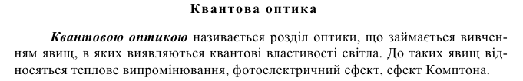
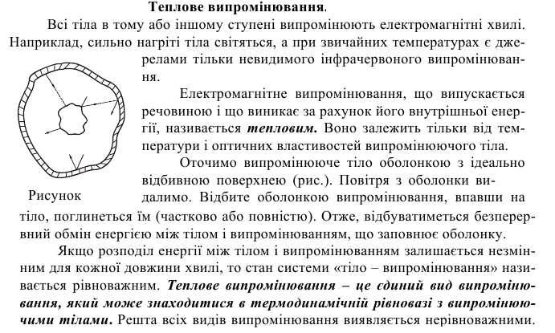
ОСНОВИ КВАНТОВОЇ ОПТИКИ

Slide 3
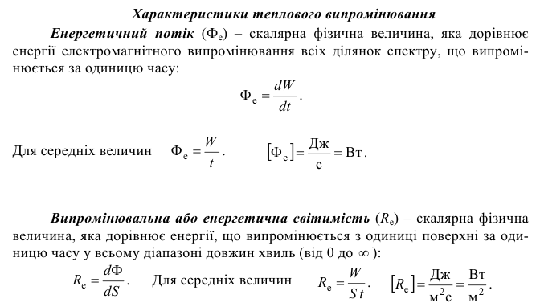
ОСНОВИ КВАНТОВОЇ ОПТИКИ

Slide 4
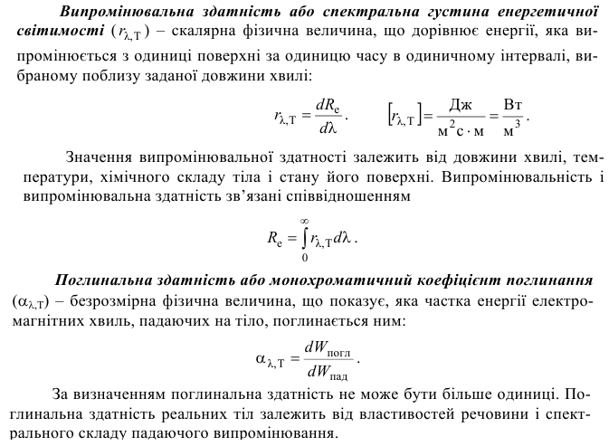
ОСНОВИ КВАНТОВОЇ ОПТИКИ

Slide 5
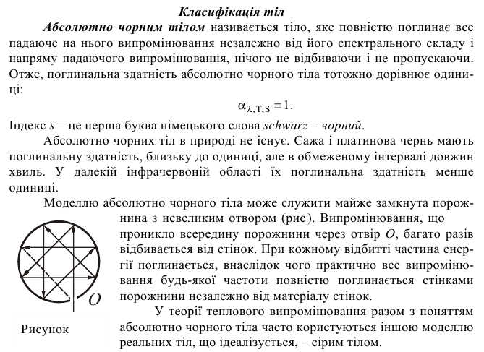
ОСНОВИ КВАНТОВОЇ ОПТИКИ

Slide 6
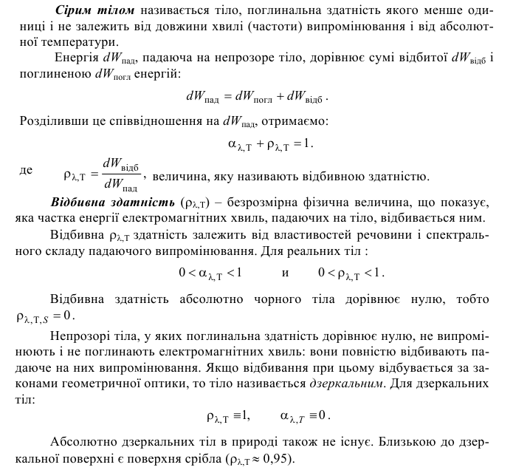
ОСНОВИ КВАНТОВОЇ ОПТИКИ

Slide 7
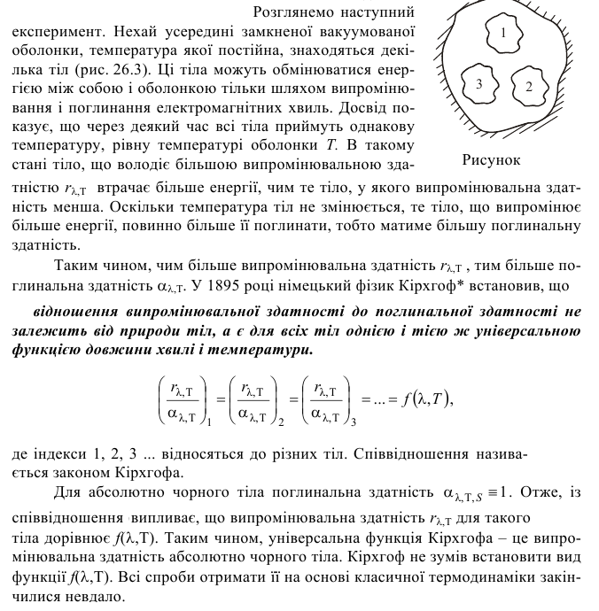
ОСНОВИ КВАНТОВОЇ ОПТИКИ

Slide 8
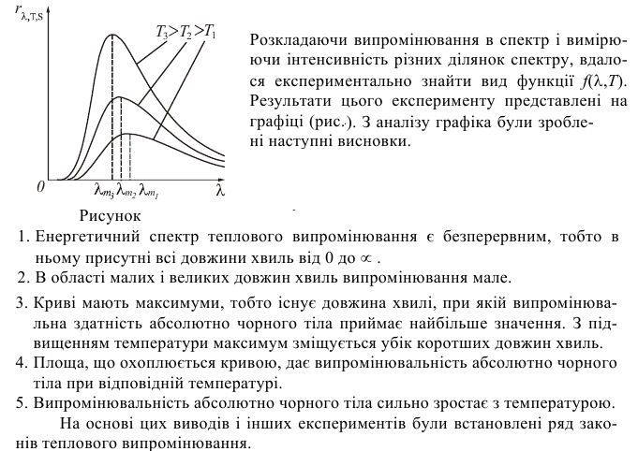
ОСНОВИ КВАНТОВОЇ ОПТИКИ

Slide 9
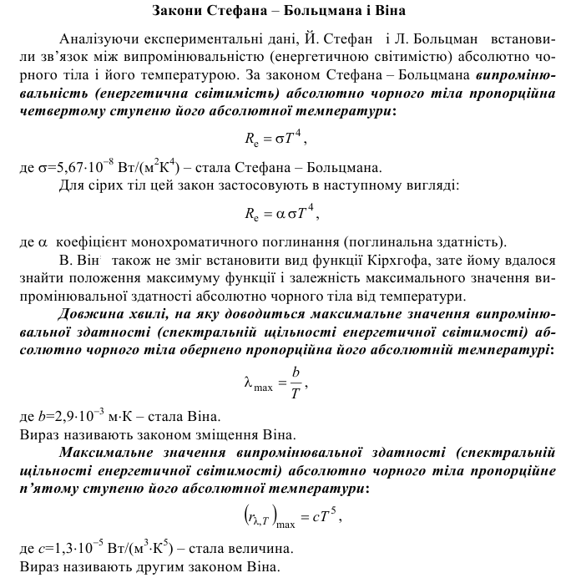
ОСНОВИ КВАНТОВОЇ ОПТИКИ

Slide 10
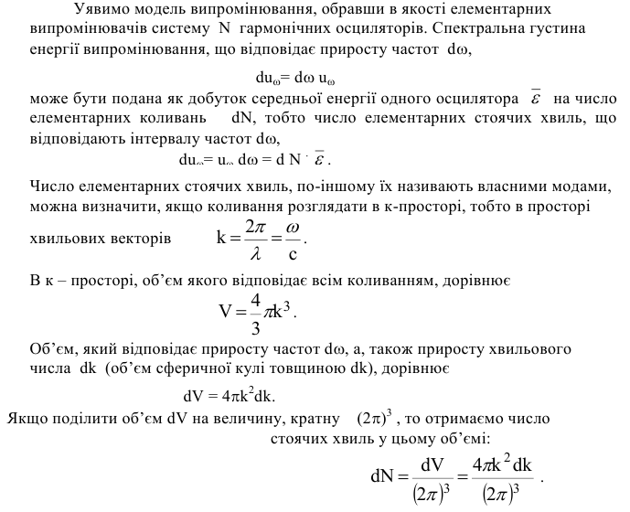
ОСНОВИ КВАНТОВОЇ ОПТИКИ

Slide 11
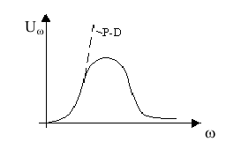
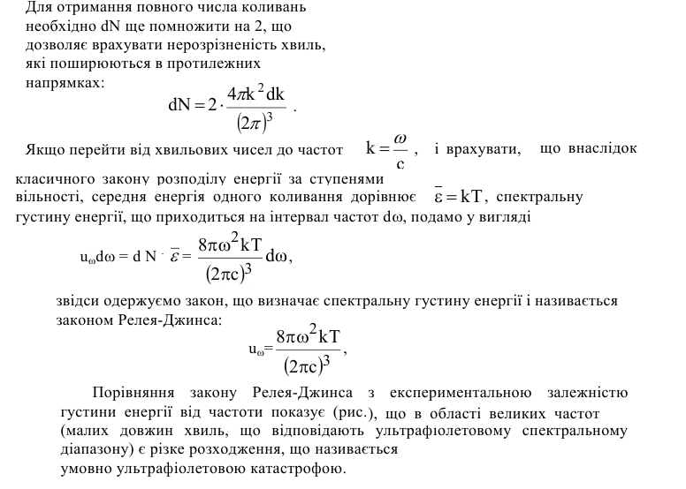
ОСНОВИ КВАНТОВОЇ ОПТИКИ

Slide 12
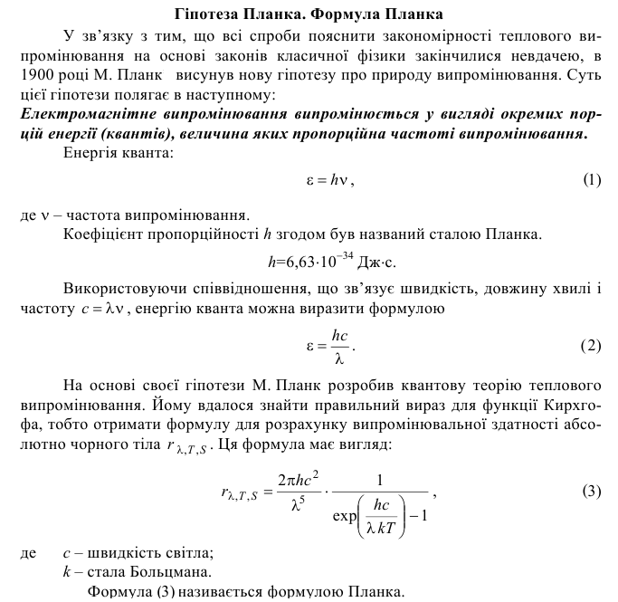
ОСНОВИ КВАНТОВОЇ ОПТИКИ

Slide 13
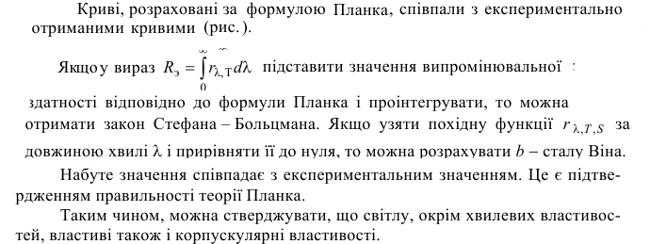
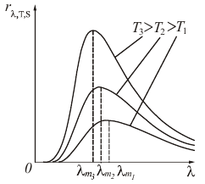
ОСНОВИ КВАНТОВОЇ ОПТИКИ

Slide 14
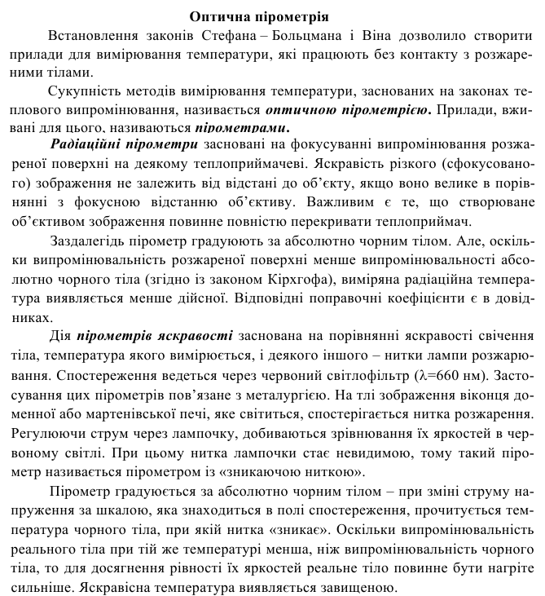
ОСНОВИ КВАНТОВОЇ ОПТИКИ

Slide 15
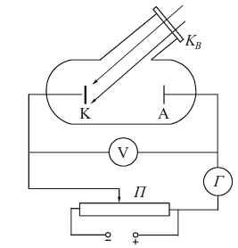
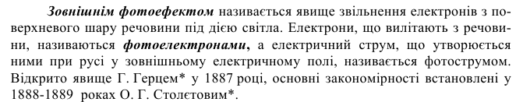
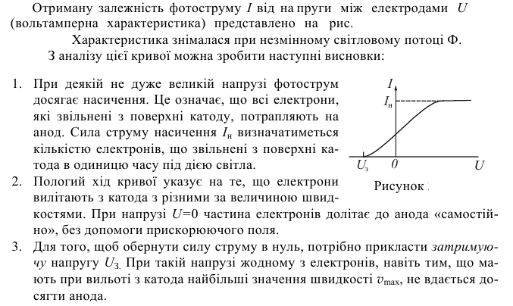
ОСНОВИ КВАНТОВОЇ ОПТИКИ

Slide 16
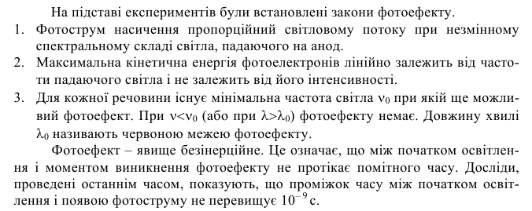
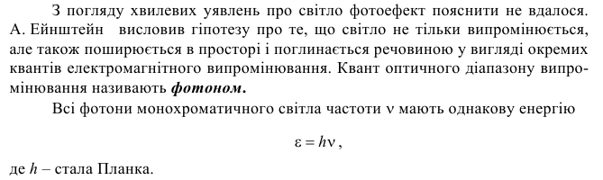
ОСНОВИ КВАНТОВОЇ ОПТИКИ

Slide 17
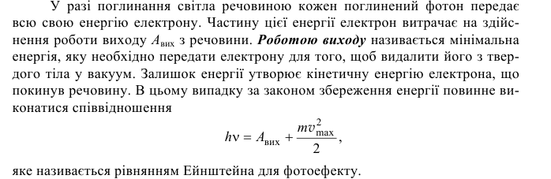
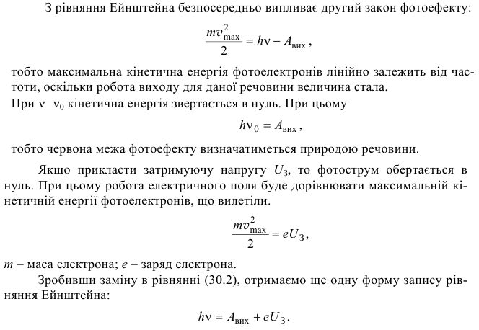
ОСНОВИ КВАНТОВОЇ ОПТИКИ

Slide 18

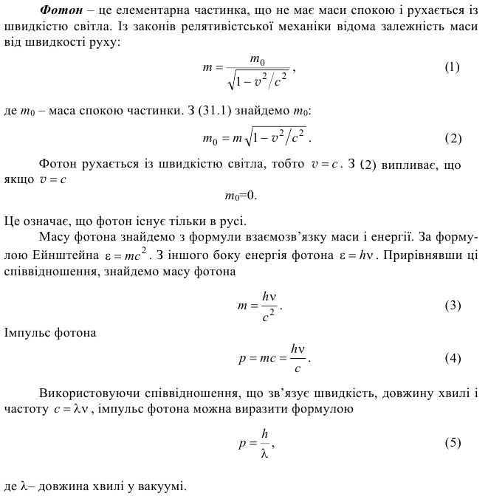
ОСНОВИ КВАНТОВОЇ ОПТИКИ

Slide 19
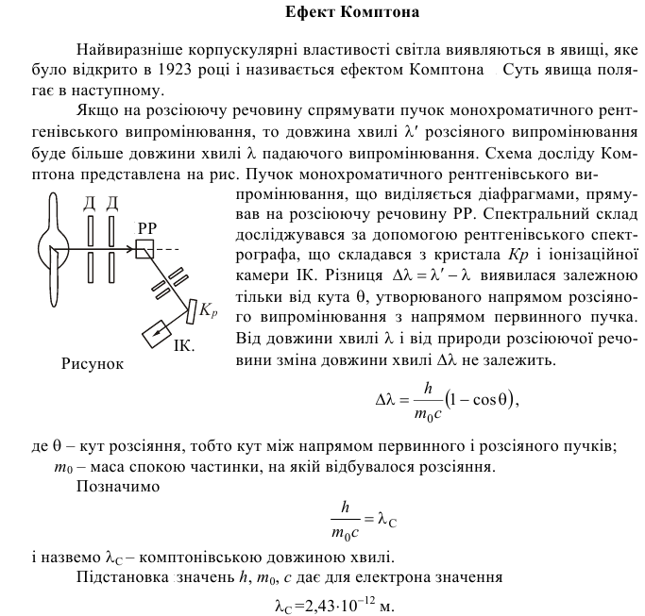
ОСНОВИ КВАНТОВОЇ ОПТИКИ

Slide 20
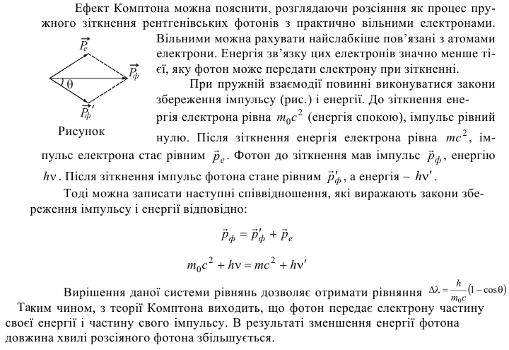
ОСНОВИ КВАНТОВОЇ ОПТИКИ

